Slide 1
«Развитие речи»
занятия
для средней группы
Воспитатели:
Кузьмина С.А
Чепченко Н.П

Slide 2
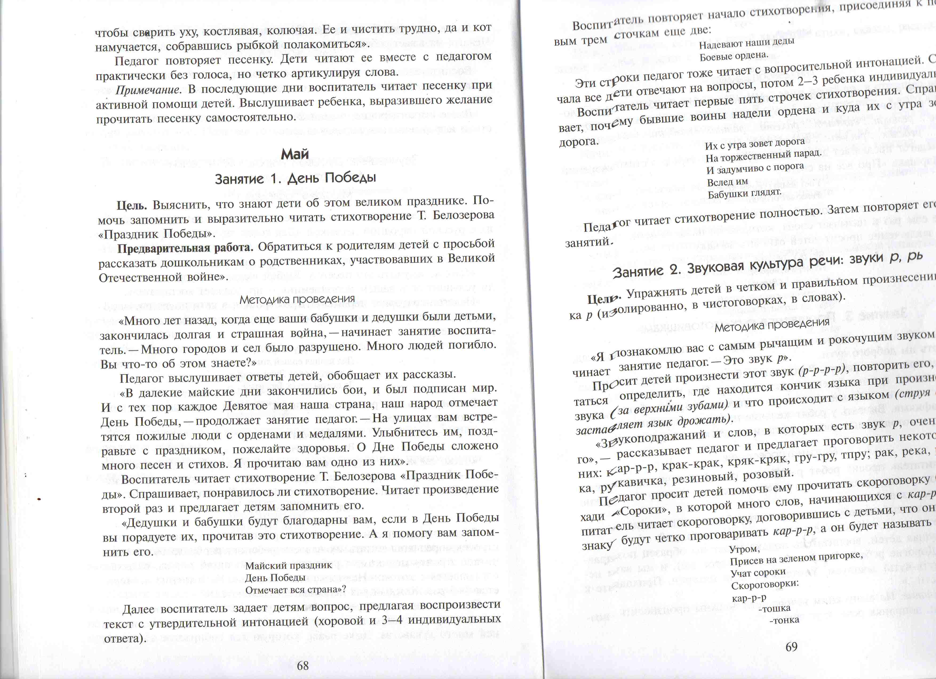

Slide 3
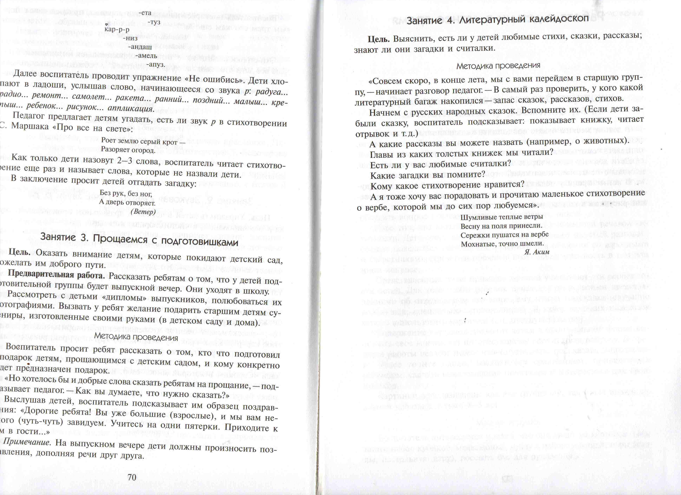

Slide 4
«Ознакомление с окружающем миром» занятия
для средней группы
Воспитатели:
Кузьмина С.А
Чепченко Н.П.

Slide 5
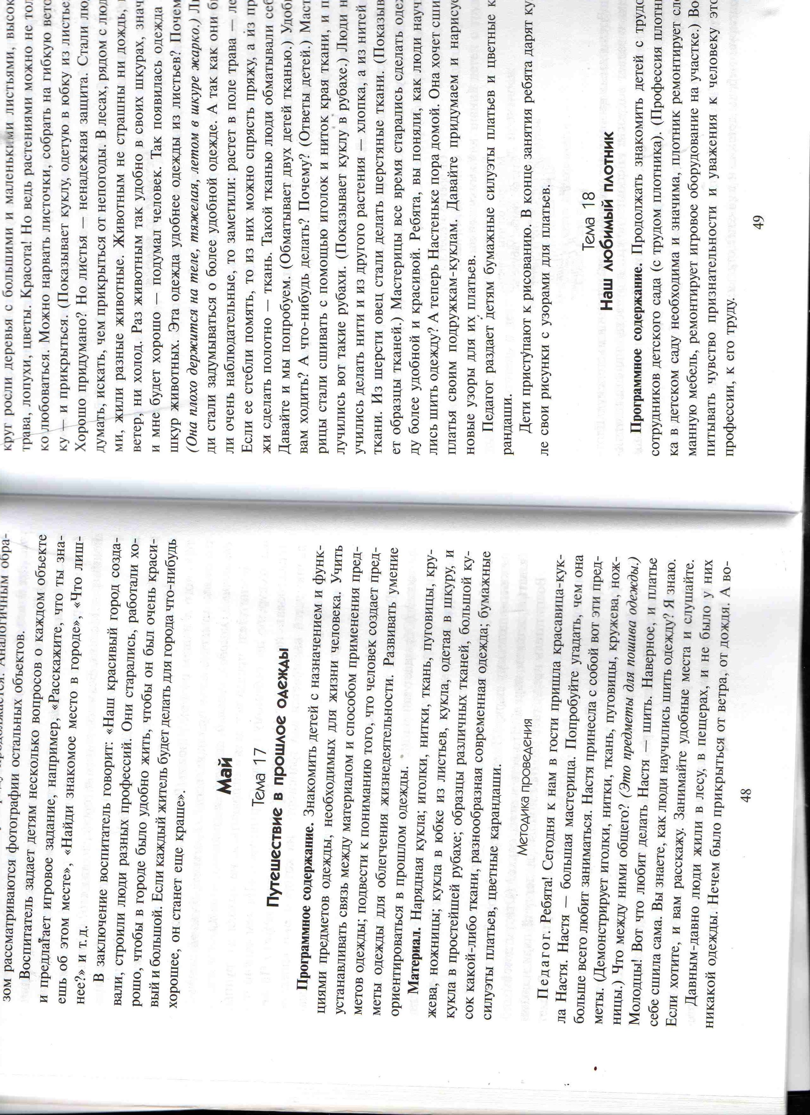

Slide 6
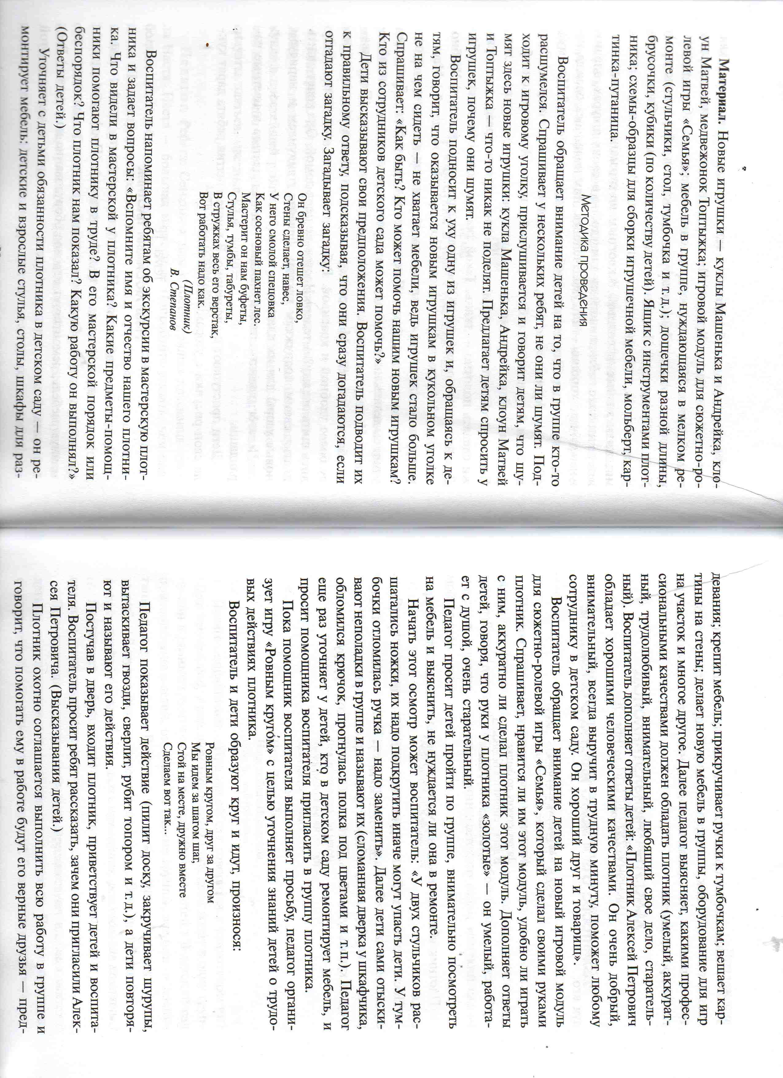

Slide 7
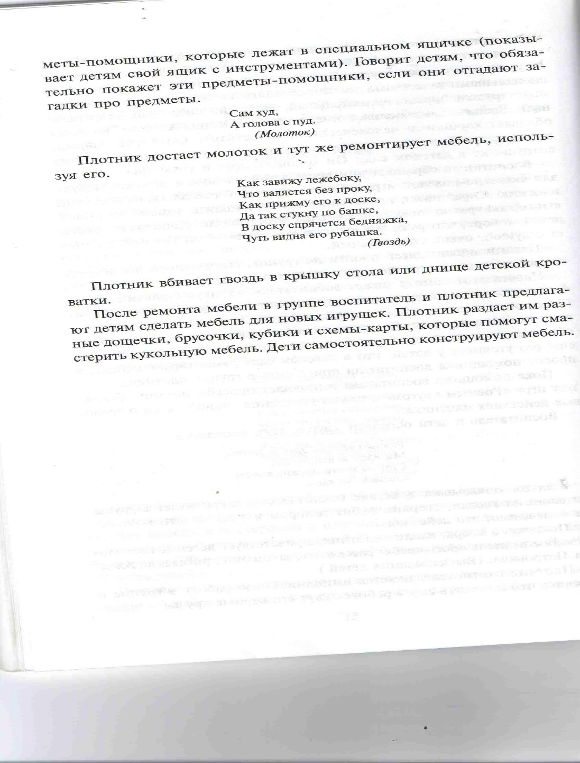

Slide 8
«Художественное творчество»
занятия
для средней группы
Воспитатели:
Кузьмина С.А.
Чепченко Н.П

Slide 9
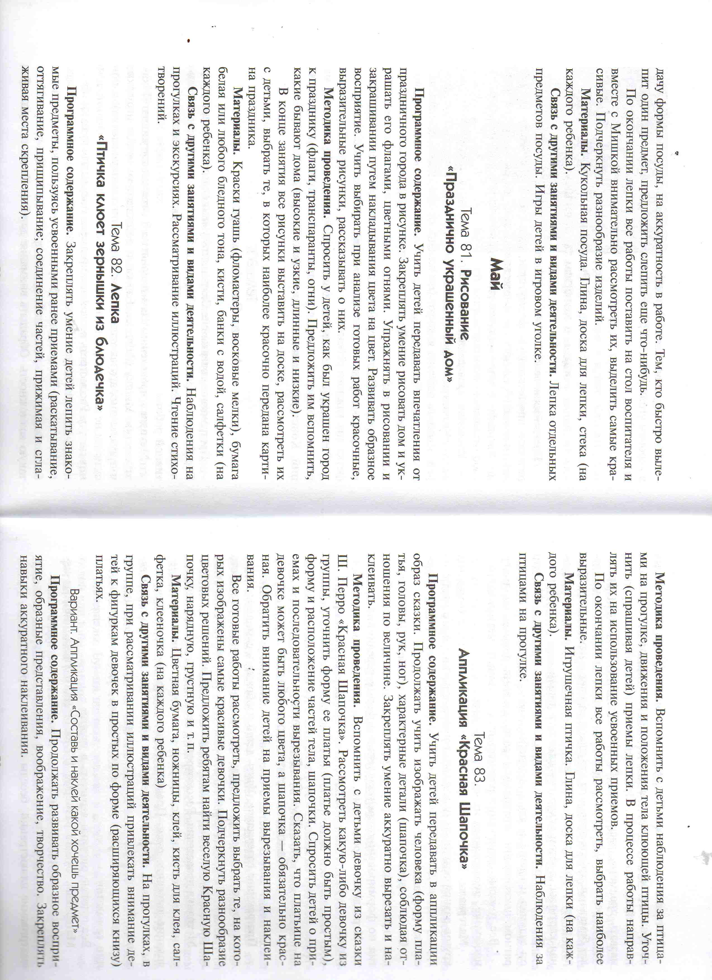

Slide 10
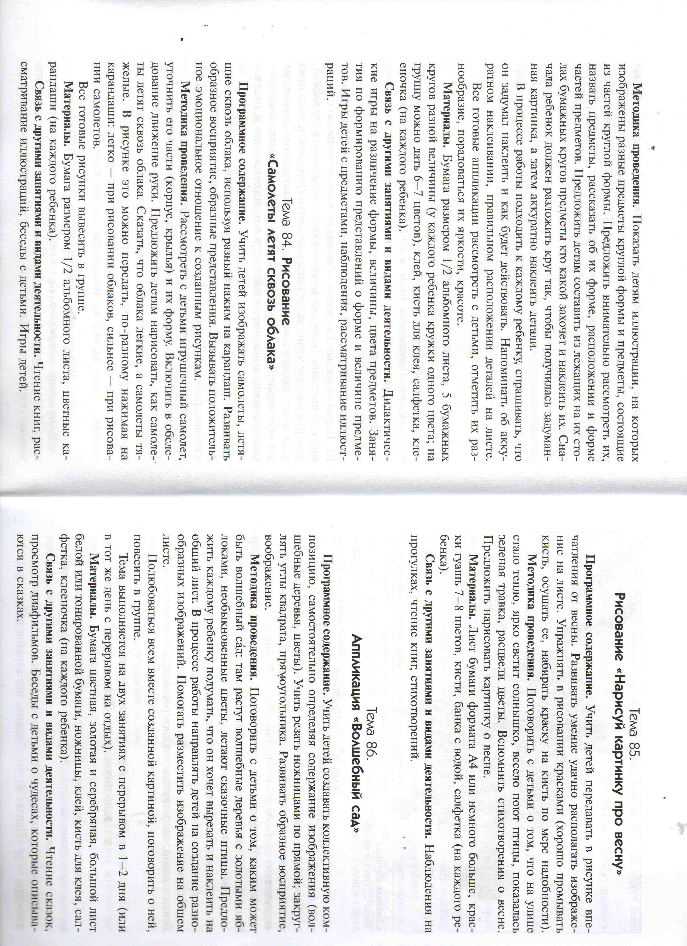

Slide 11
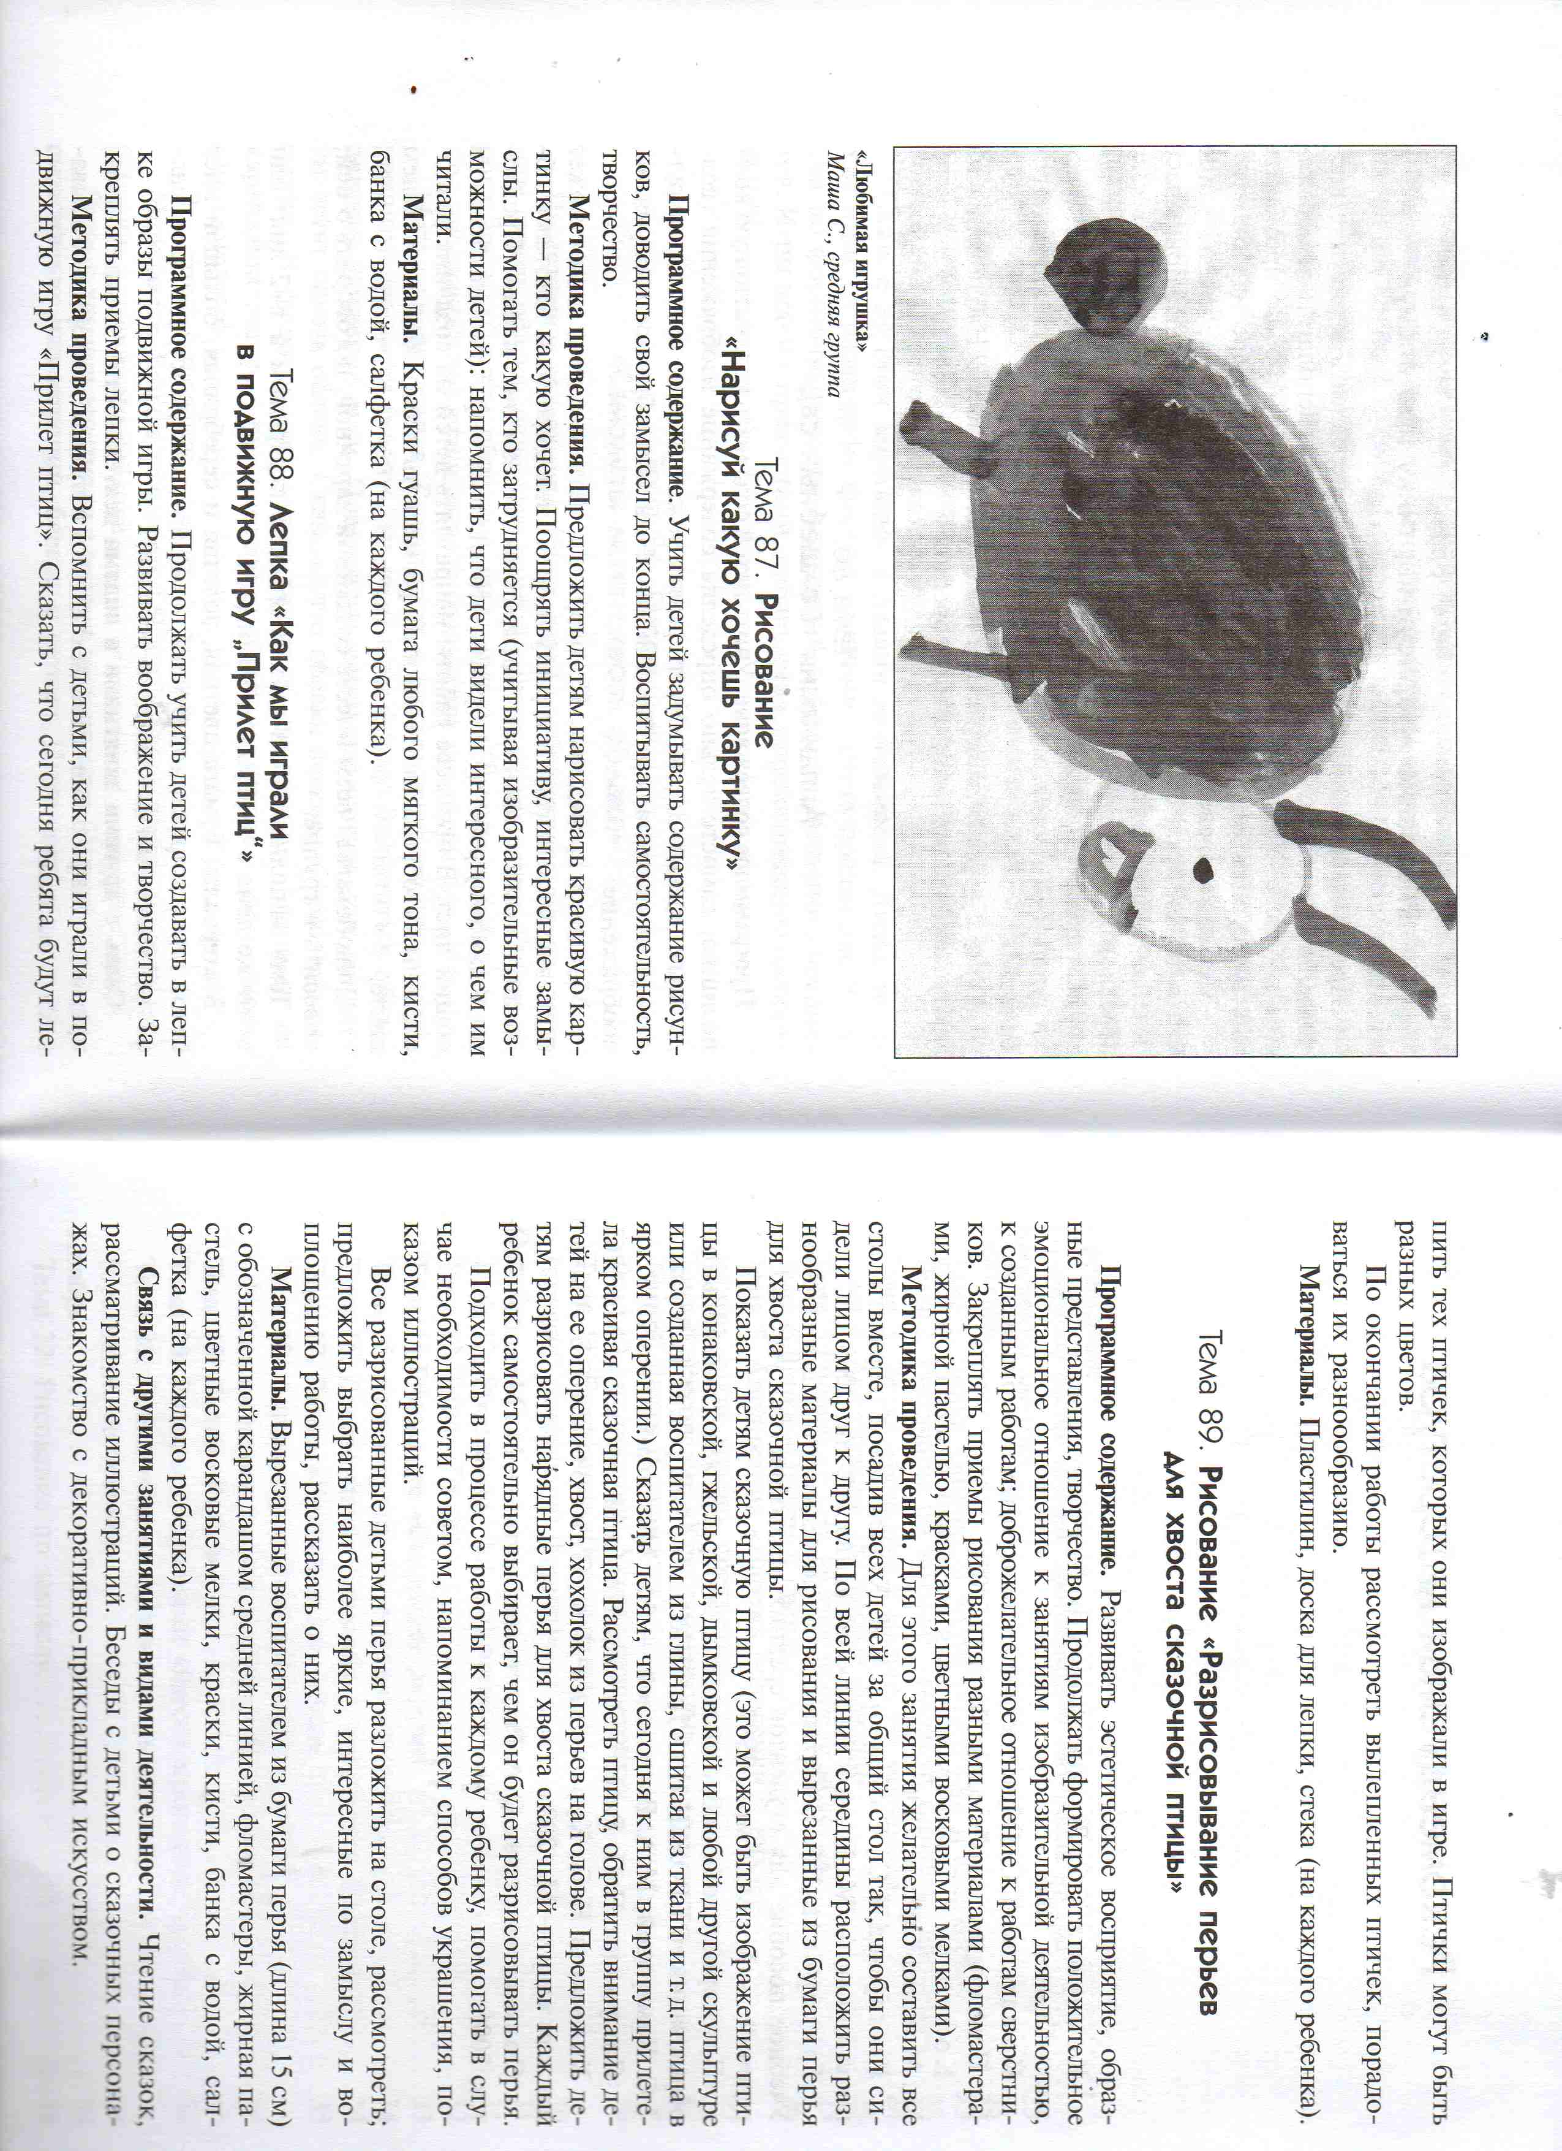

Slide 12
«Формирование элементарных математических представлений»
занятия
для средней группы
Воспитатели:
Кузьмина С.А. Чепченко Н.П

Slide 13
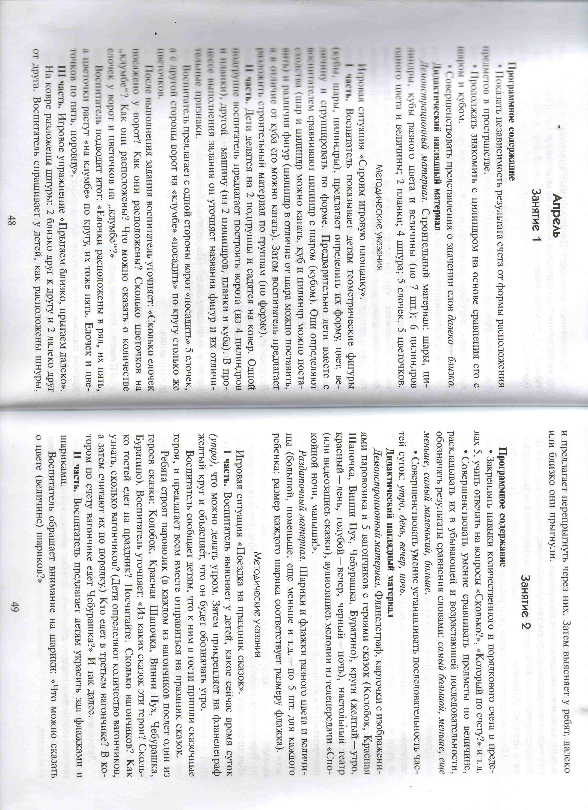

Slide 14
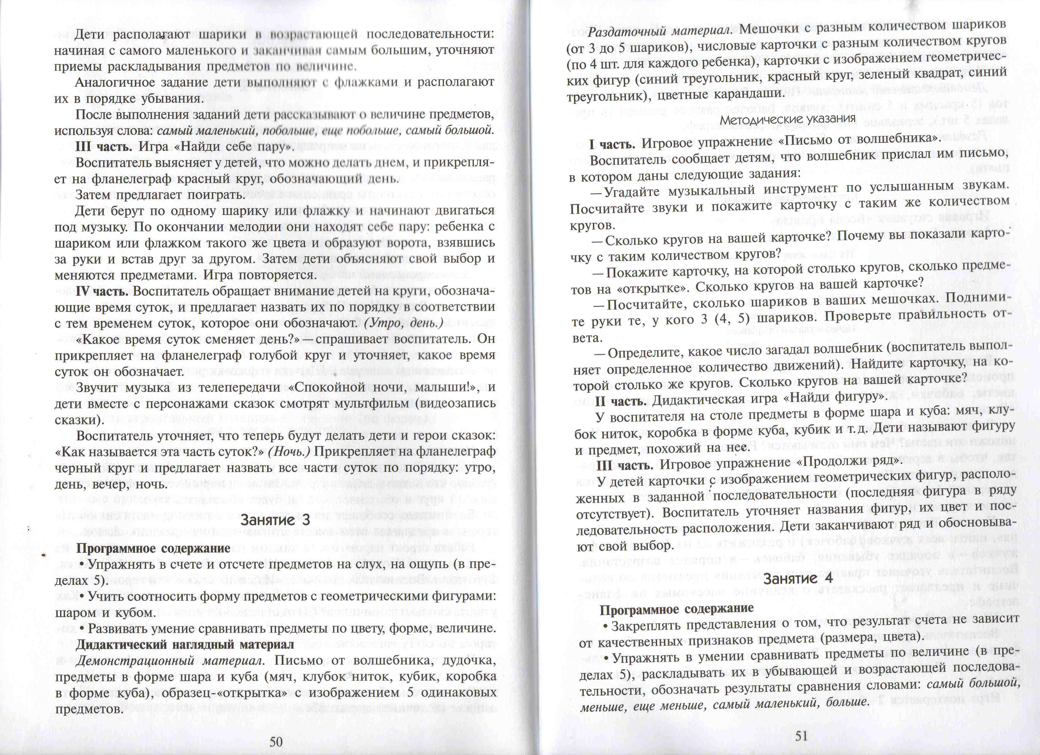

Slide 15
